Slide 1
স্বাগতম

Slide 2
শিক্ষক পরিচিতি
বিনয় বিকাশ চাকমা
সহকারি শিক্ষক
মানিকছড়ি মুসলিম পাড়া সরকারি প্রাথমিক বিদ্যালয়,
মানিকছড়ি, খাগড়াছড়ি।

Slide 3
শিখনফল
আজকের পাঠশেষে শিক্ষার্থীরা-
১৯.৩.১ প্রকৃত, অপ্রকৃত ও মিশ্র ভগ্নাংশ কী তা বলতে ও উদাহরণ দিতে পারবে।
১৯.৩.২ অপ্রকৃত ভগ্নাংশকে মিশ্র ভগ্নাংশে এবং মিশ্র ভগ্নাংশকে অপ্রকৃত ভগ্নাংশে প্রকাশ করতে পারবে

Slide 4
পাঠ পরিচিতি
বিষয়ঃ গণিত
শ্রেণিঃ পঞ্চম
পাঠঃ ভগ্নাংশ
পাঠ্যাংশঃ অপ্রকৃত ও মিশ্র ভগ্নাংশ

Slide 7
উপরের সংখ্যারেখার উপরের খালি ঘরগুলো প্রকৃত ও অপ্রকৃত এবং নিচের খালি ঘরগুলো মিশ্র ভগ্নাংশ
লাল দল
প্রকৃত ভগ্নাংশ
নীল দল
অপ্রকৃত ভগ্নাংশ
সবুজ দল
মিশ্র ভগ্নাংশ

Slide 8
ছোট
বড় বা সমান
$$\frac{২}{৩}$$
$$\frac{৫}{৩}$$
বড়
ছোট বা সমান
প্রকৃত ভগ্নাংশ
অপ্রকৃত ভগ্নাংশ
$$১\frac{২}{৩}$$
পুর্ণ সংখ্যা
প্রকৃত ভগ্নাংশ
মিশ্র ভগ্নাংশ

Slide 9
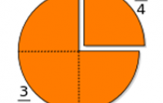
কত টুকু কাটা হয়েছে?
$\frac{১}{৪}$ অংশ
কত টুকু বাকি আছে?
$\frac{৩}{৪}$ অংশ
এই ধরনের ভগ্নাংশ প্রকৃত ভগ্নাংশ।

Slide 10
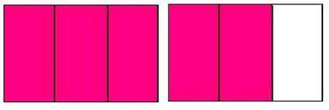
$\frac{৩}{৩}$
$$\frac{২}{৩}$$
দুইটি ছবি মিলে কত হয়?
$$\frac{৫}{৩}$$
অপ্রকৃত ভগ্নাংশ
$\frac{৫}{৩}$ কে মিশ্র ভগ্নাংশে প্রকাশ করলে কত হয়?
১$\frac{২}{৩}$

Slide 11
$\frac{৭}{৪}$ = ১ $\frac{৩}{৪}$ এটি হল ১ ও $\frac{৩}{৪}$
$এক সমস্ত তিন চতুর্থাংশ$
পূর্ণ সংখ্যা ও প্রকৃত ভগ্নাংশ মিলে মিশ্র ভগ্নাংশ হয়।

Slide 12
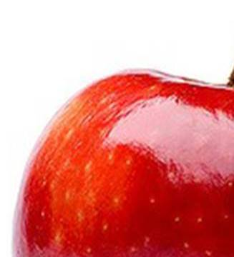
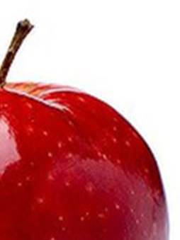
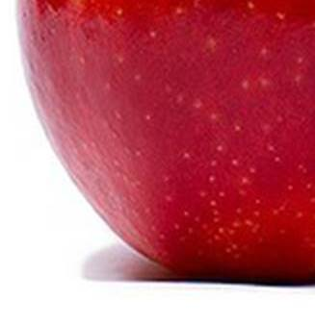
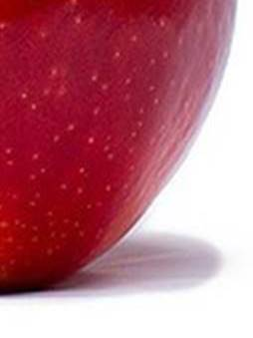
এখানে ৭ টি $\frac{১}{৪}$ আছে
$\frac{৪}{৪}$ + $\frac{৩}{৪}$= $\frac{৭}{৪}$ লব ৭ হর ৪ অপেক্ষা বড়। $\frac{৭}{৪}$ হলো অপ্রকৃত ভগ্নাংশ।

Slide 13
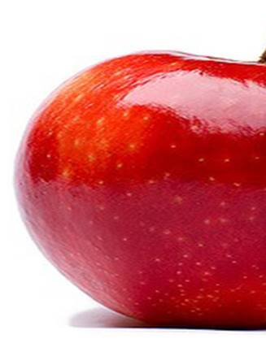
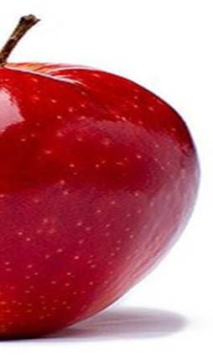
ভগ্নাংশের লব ছোট ও হর বড় থাকলে তাকে প্রকৃত ভগ্নাংশ বলে।
লব
প্রকৃত ভগ্নাংশ
অর্ধেক বা $\frac{১}{২}$
$\frac{১}{২}$
হর

Slide 14
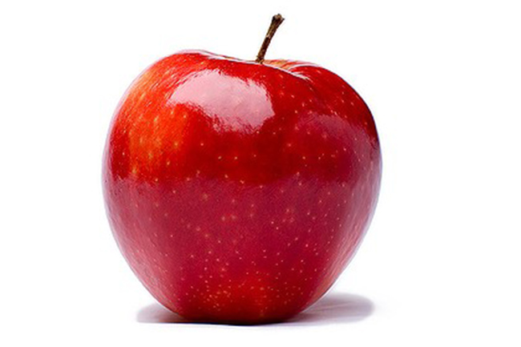
১ টি আপেল
১

Slide 15
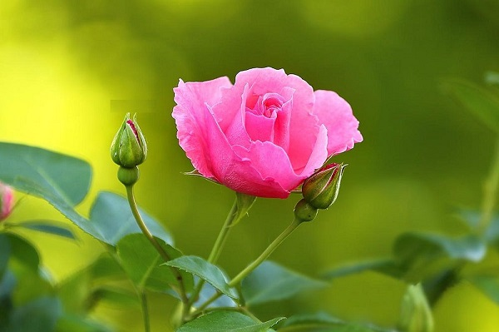
ধন্যবাদ

